Slide 1
Významná současná česká nakladatelství

Slide 2
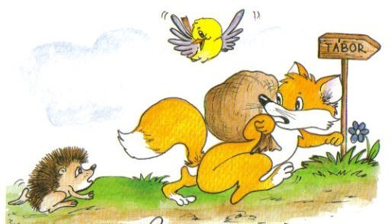
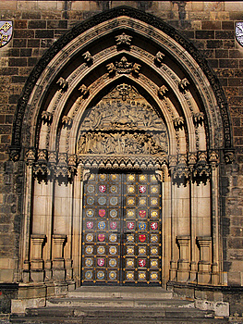
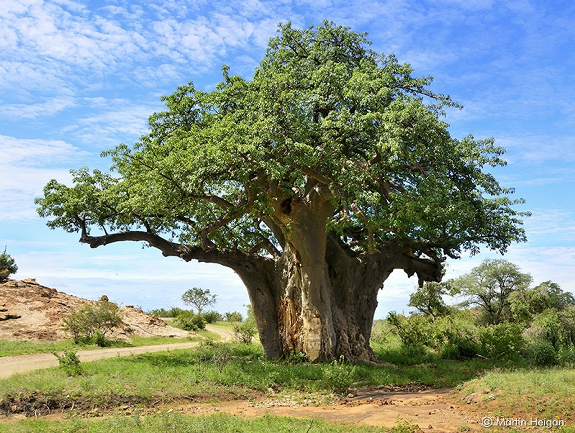
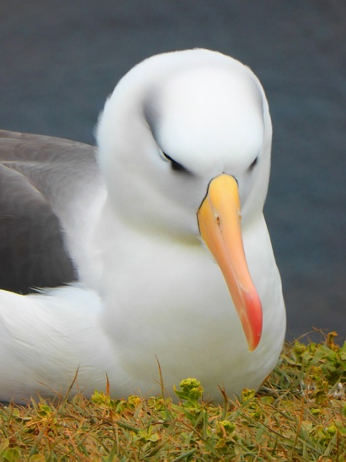
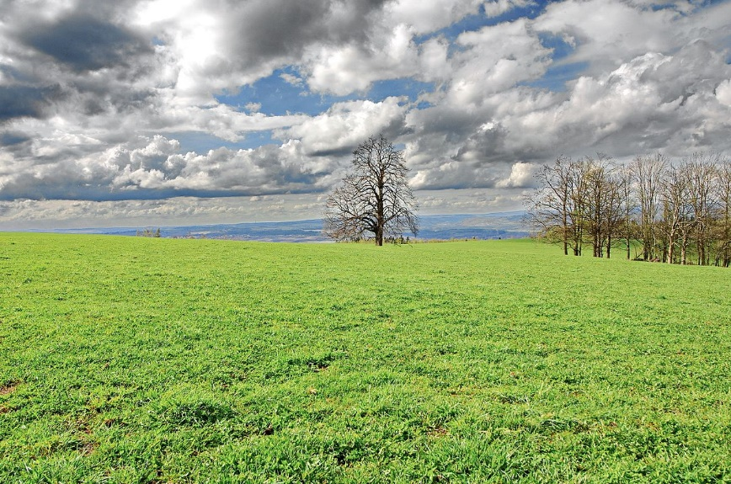
Rébus

Slide 3
Kvalitní nakladatelství (se zaměřením na vydávání dětské knihy)
65. pole
Albatros
Argo
Baobab
Běžíliška
Bylo nebylo
Cesta domů
Meander
Host
Labyrint
Mladá fronta
Paseka
Petrkov
Portál
Práh
Thovt
Verzone
Ostatní (Axioma, Grada, Fragment, Svojtka) – ZDE POZOR NA KVALITU !!!
Malý, R., Nešpor, J: Lexikon českých nakladatelství dětské knihy. VUP, Olomouc 2015. ISBN 978-80-244-4503.

Slide 4
Nakladatelství Albatros
nejstarší české nakladatelství
založeno v roce 1949; do roku 1969 působilo pod původním názvem Státní nakladatelství dětské knihy
od svého vzniku specializuje na vydávání literatury pro děti a mládež
dnes je součástí nakladatelského domu Albatros Media a. s.
zavedení autoři: Václav Čtvrtek, Hana Doskočilová, Josef Lada, Ondřej Sekora, Jan Werich, Jiří Žáček; Adolf Born, Zdeněk Burian, Zdeněk Miler, Helena Zmatlíková aj.
Současní čeští i zahraniční autoři: Petra Braunová, Ivona Březinová, Alena Ježková, Radek Malý; Renáta Fučíková, Jostein Gaarder, Hergé atd.
exkluzivní vydavatel knih Astrid Lindgrenové a příběhů Harryho Pottera J. K. Rowlingové pro území ČR

Slide 5
Nakladatelství Baobab Baobab je velký strom, to nejspíš všichni víte. Je tak velký, že se do něj vejde třeba celá domácnost. A říká se o něm, že je kouzelný. Jeho obrovské květy tedy rozhodně opylují netopýři, to už je dost podivné, nemyslíte? A pak je Baobab také nakladatelství. A to je, na rozdíl od toho afrického stromu, úplně maličké.

Slide 6
Kozí knížka (Tereza Říčanová)

Slide 7
Knihy nakladatelství Baobab vhodné pro práci v MŠ
Psí knížka; Kozí knížka; Vánoční knížka; Velikonoční knížka
Adam a koleno
Návštěva malé smrti; Skříp, škráb, píp a žbluňk
Šmalcova abeceda
Jak zvířata spí
12 nejmenších pohádek
12 hodin s Oskarem
Rybička; Kočička z kávové pěny
Kouzelná baterka
Medvěd, který nebyl
Knihy Daisy Mrázkové (Co by se stalo, kdyby; Slon a mravenec; Medvěd Flóra; Haló, Jácíčku, …)
Knihy Miroslava Šaška (To je Paříž; To jsou Benátky; To je New York, …)

Slide 8
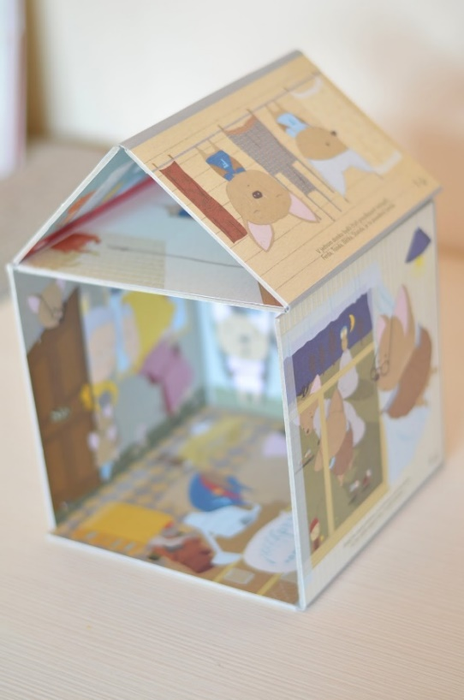
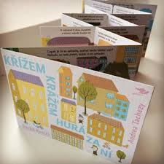
Běžíliška (http://www.beziliska.cz/)
mladé nakladatelství originálních a autorských knih pro děti, s důrazem na kvalitní textové, výtvarné i řemeslné zpracování
vlajkovou lodí jsou leporela - klasická, lepená na silném kartónu, vázaná v plátně, bez lamina

Slide 9
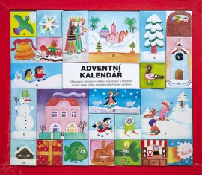
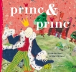
Meander
Od roku 1995
Zakladatelka a majitelka Ivana Pecháčková (překladatelka)
Ediční řada Modrý slon – zde vycházejí náročnější, umělecké autorské knihy pro děti. Právě tyto knihy nakladatelství proslavily – každá z nich je svého druhu sběratelským kouskem, prvních sto výtisků je zpravidla číslováno a obsahuje vlastnoruční podpis autora. Jsou to skutečně výjimečná díla.

Slide 10
Nakladatelství HOST
Rok v lese, Rok ve školce, Rok na venkově
Zubr si hledá hnízdo, Medvěd nechce jít spát
Obejmi mě, prosím
Pošťák Myšák
Co se skrývá v našem těle?
Neobyčejná dobrodružství deseti ponožek (čtyř pravých a šesti levých)

Slide 11
Domácí prostředí - Tappi
Série Tappi a přátelé – pro čtenáře od 4 let
Tappi a první sníh
Tappi a narozeninový dort
Tappi a podivuhodné místo (podivuhodným místem je knihovna ☺)
Krátké uzavřené příběhy – děti udrží pozornost
Výborně vykreslený vztah ústřední dvojice:
dobrácký, stále dobře naladěný viking Tappi, který je vždy ochotný pomoci každému, kdo se ocitne v nouzi
versus
bojácný, malý, neposedný rošťák sobík Chichotek

Slide 12
Nakladatelství Labyrint
Edice Raketa – knihy pro děti
Mezi kmenové autory patří např. Petr Sís, Jaroslav Rudiš, Jaromír 99, Lenka Reinerová, Olga Walló, David Böhm
Labyrint podporuje řadu nezávislých kulturních projektů a spolupořádá mezinárodní festival KomiksFEST!
Vernisáže, výstavy, …

Slide 13
Mladá fronta
Vhrsti – Prázdniny v nebi (o překonávání strachu) – Mladá fronta
Vhrsti – Už se nebojím tmy – Mladá fronta
Vhrstvi – Chci být dospělý – Mladá fronta
Špaček Ladislav – Dědečku, vyprávěj; Dědečku, ještě vyprávěj; Dědečku, už chodím do školy
lepší kniha o etiketě: Krolupperová Daniela; Kratochvíl Miloš – Draka je lepší pozdravit aneb O etiketě

Slide 14
Nakladatelství Portál
Od roku 1990, navázalo na samizdatovou činnost v oblasti křesťanské literatury. Dnes jedno z nejvýznamnějších nakladatelství v oblasti pedagogiky a psychologie.
Vydává odbornou literaturu (psychologie, pedagogika ad.), populárně naučné knihy, rozhovory, dětskou literaturu, rádce pro rodiče, 4 časopisy atd.
Z odborné literatury k LPD: Čtení není nuda (Černá), Rozvíjíme předčtenářskou gramotnost (Tomášková), Jak a co číst dětem v MŠ (Gebhartová); Umíme to s pohádkou?
LPD:
Tullet, Hervé – Knížka; Barvy
Čech Pavel – Dobrodružství pavouka Čendy; Dobrodružství Rychlé veverky
Černík Michal – Jak žijí oblázky
Logopedické pohádky, Logopedické hádanky, Říkadla a hry pro nejmenší

Slide 15
Nakladatelství Portál a další – receptivní a produktivní jazykové dovednosti
Pospíšilová Zuzana: Hádám, hádáš, hádáme
Ester Stará a Milan Starý: Žvanda a melivo (Knižní klub)
Ester Stará a Milan Starý: Mařenka už říká Ř
Eichlerová a Havlíčková: Logopedické pohádky
Eichlerová a Havlíčková: Logopedické hádanky
Eichlerová a Havlíčková: Kouká Mína do komína
Mlčochová Markéta: Povídám, povídám pohádku
Žiška Pavel: O botě, která si šlapala na jazyk (Albatros)

Slide 16
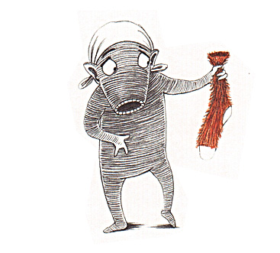
Nakladatelství Paseka
Jedno z prvních soukromých nakladatelství po listopadové revoluci.
Mezi kmenové autory patří básník Pavel Šrut, který mimo jiné napsal a společně s výtvarnicí Galinou Miklínovou v Pasece publikoval oblíbené dětské knihy o Lichožroutech (ocenění Magnesia Litera – kniha desetiletí).
LPD:
Šrut, Pavel: Lichožrouti
Dědeček, Jiří – Pecháčková Emma: Hvězdy pražské zoo

Slide 17
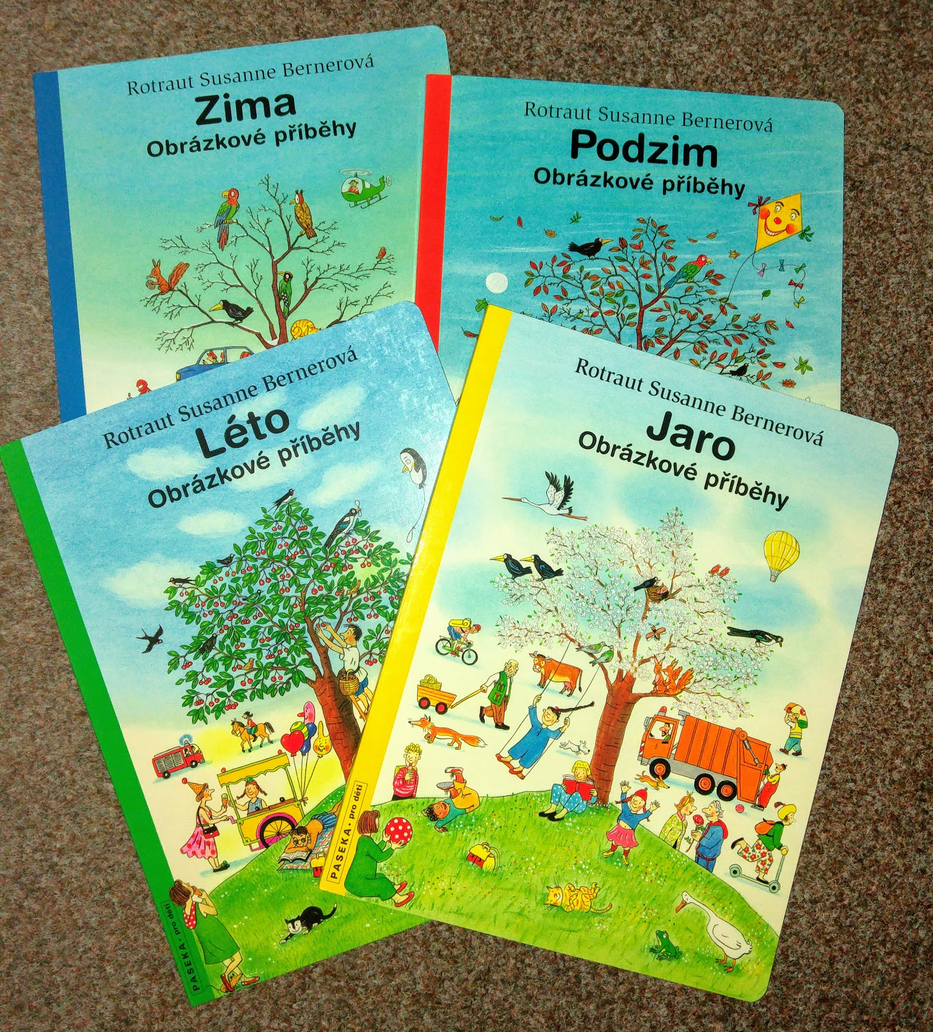
Nakladatelství Paseka
Bernerová R. S. – Obrázkové příběhy – Zima, Jaro, Léto, Podzim, Noc velkoformátová leporela, wimmelbuchy
Bolliger Max, il. Sís Petr – Šťastný skřítek (skřítek s krásným hlasem a darem zpívat, který má vše, avšak nechá se okouzlit zlatým prstenem, korunkou a vozíkem)
Rušar Daniel – Vlk a tma – Paseka

Slide 18
Nakladatelství PETRKOV
Čech Pavel:
Dobrodružství pavouka Čendy (tři díly, přátelství, láska apod.);
O klíči (krásný příběh vhodný k dokončování – má otevřený konec);
O mráčkovi;
O zahradě;
Velká knižní záhada (jednak záhada, jednak práce s významnými ilustrátory, kterých si Čech váží)

Slide 19
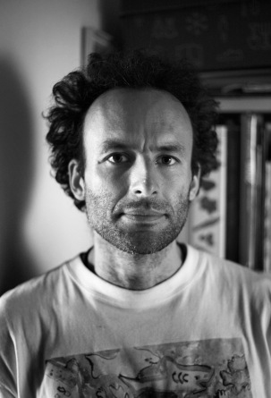
Pavel Čech
Brněnský malíř, ilustrátor, autor komiksů, narozen 1968, vyučený zámečníkem
Jeho ilustrace – romantické, romantizující, vlídné, melancholické, v detailech popisné, pohrávající si s prostorovými souvislostmi, někdy sentimentální a lítostivé (Reissner, 2015)
Více informací o knihách Pavla Čecha:
http://www.pavelcech.wz.cz/aknihy.html

Slide 20
Výběr knih Pavla Čecha

Slide 21
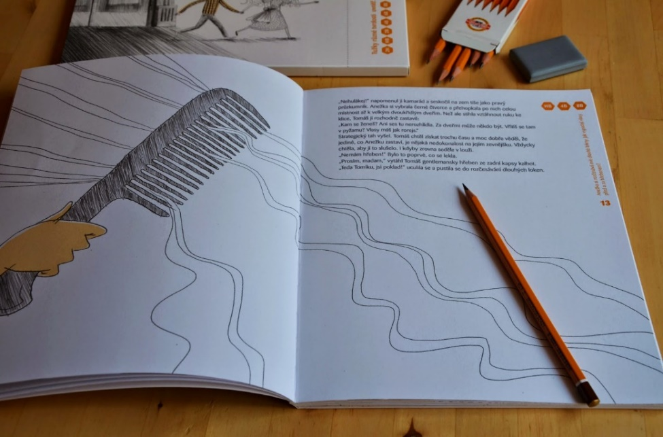
65. Pole http://www.65pole.cz/
Založeno v roce 2007, vydává českou i překladovou beletrii, naučné knihy, životopisy a dětskou literaturu
Zaznamenalo mimořádný úspěch s knihou Tomáše Sedláčka Ekonomie dobra a zla.
Název nakladatelství byl inspirován počtem šachovnicových polí (64). Symbolizuje přesahující a nečekané.
Stará, Ester; Starý, Milan – Dům za mlhou / 2013

Slide 22
65. pole
LPD - edice Políčko
Chytré knížky pro děti i hravé dospělé, bohatě ilustrované, s důrazem na kvalitní grafické i knihařské zpracování.
Stará, Ester; Matlovičová, Martina – Chrochtík a kvilkalka... / 2012
Stará, Ester; Starý Milan – Mařenka už říká Ř! / 2012 Stará, Ester – Dušinka, víla věcí / 2013 Macurová, Katarína - Zajíčkova cesta / 2015 Sunková, Lucie - Jak se máš, Eliško? / 2015
Kytičky z ulice

Slide 23
Nakladatelství Práh
Biranová Jael – Překážka, ovečky, človíček a problém (knížka o překonávání překážek – pro děti i dospělé)
Urbanová K. – Zvířátka z batůžku – Beruška (díl 1); Veverka (díl 2) (každá kniha obsahuje pohádku, básničku, přírodopisné údaje, náměty na práci s dětmi i pracovní listy)
Uličiansky Ján – Malá princezna (alegorie na Malého prince)

Slide 24
Nakladatelství Pasparta
Bohatě ilustrované knížky s piktogramy (nejen pro děti s autismem). Díky obrázkům lze knihy nabídnout už 2letým. Předložit je lze také dětem s poruchou autistického spektra, dětem s dysfázií či jiným handicapem, který komplikuje vnímat pohádky a příběhy „klasickým“ způsobem.
Příběhy založené na opakování, snadné zapamatování, práce s ustálenými prvky, …
O veliké řepě
O koblížkovi
O Smolíčkovi
O dvanácti měsíčkách
O Otesánkovi
Kocourek Matýsek, KOČIČKA JULINKA - KOZLÍCI ROHATÍ
Čtení je založeno na obrázkovém systému (SPC), který vytvořila Roxanna Mayer Johnson.
Inspirativní video: https://www.youtube.com/watch?v=MELDVFI8VGs

Slide 25
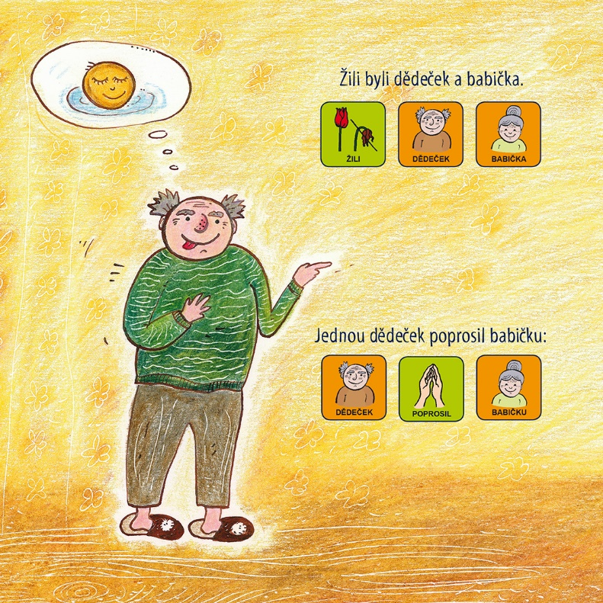
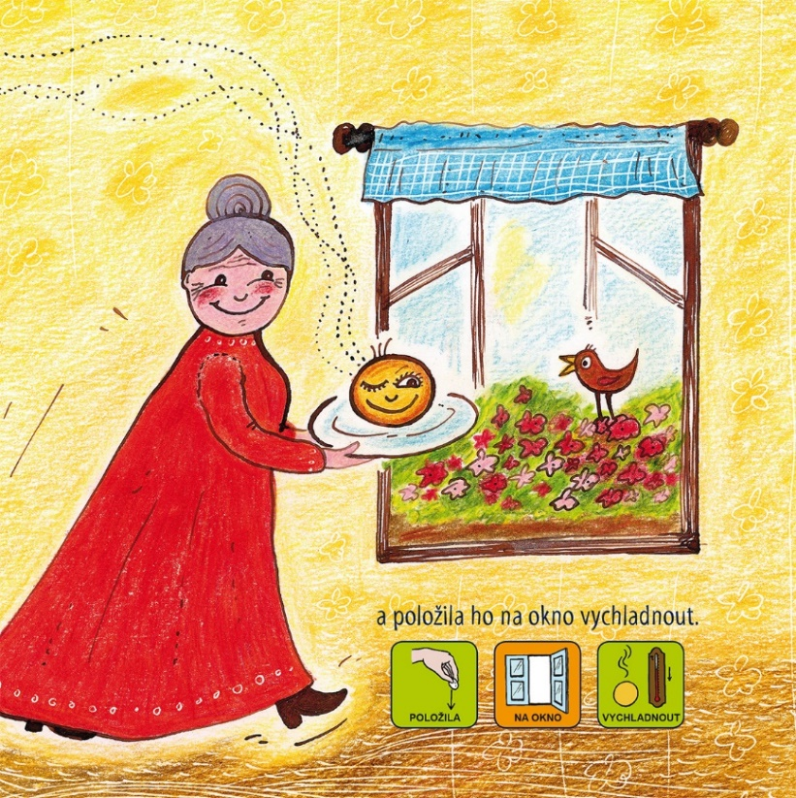
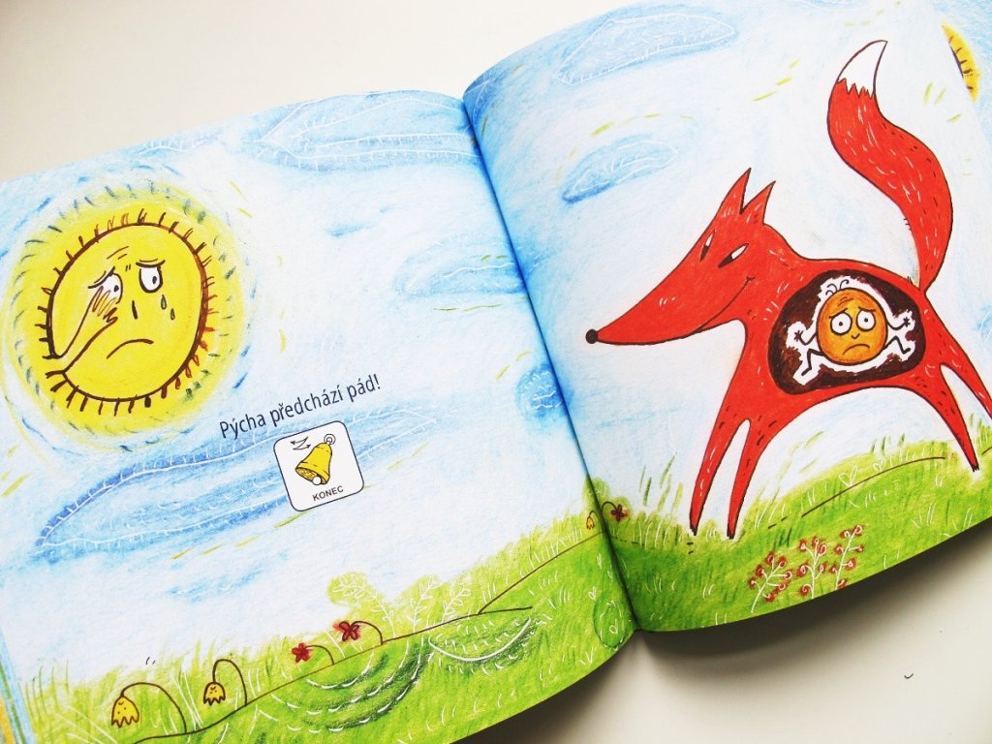

Slide 26
Tabook
Festival malých nakladatelů (zejména dětských knih)
Tábor, konec září, 3 dny
Přednášky, diskuse, autorská čtení a výstavy
http://www.tabook.cz/

Slide 27
Kde hledat inspiraci – sledovat kvalitu
Zlatá stuha (http://www.zlatastuha.cz/cs/archiv)
katalog Nejlepší knihy dětem (http://www.nejlepsiknihydetem.cz/archiv-katalogu)
http://www.iliteratura.cz/
https://www.czechlit.cz/cz/genres/literatura-pro-deti-a-mladez/
recenze knih a náměty na práci s nimi v časopise Tvořivá dramatika (https://www.drama.cz/periodika/td_obsah.html, rubrika Nahlédnutí do nových knih pro děti a mládež
Časopis Kritická gramotnost: https://www.kellnerfoundation.cz/pomahame-skolam-k-uspechu/projekt/pedagogicke-inspirace/casopis-kriticka-gramotnost
v projektu Celé Česko čte dětem (http://celeceskoctedetem.cz/recenze-knih/clanek-226)
Rosteme s knihou (http://www.rostemesknihou.cz/cz/o-kampani/aktuality/), Tipy na knihy
Bookstart – S knížkou do života (http://www.sknizkoudozivota.cz/tipy-na-cetbu-pro-rodice/)

